Slide 1
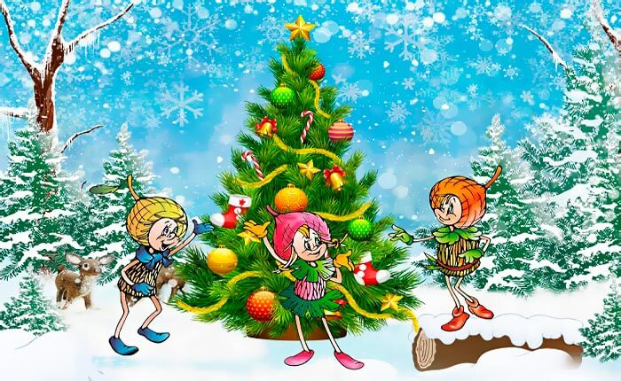
«Ёлка Эколят»

Slide 2
Муниципальное бюджетное дошкольное образовательное учреждение детский сад № 4 «Уголек» города Мыски
МБДОУ № 4 «Уголек»
Митряшкина Наталья Михайловна, воспитатель
Малинка Любовь Ефимовна, воспитатель

Slide 3
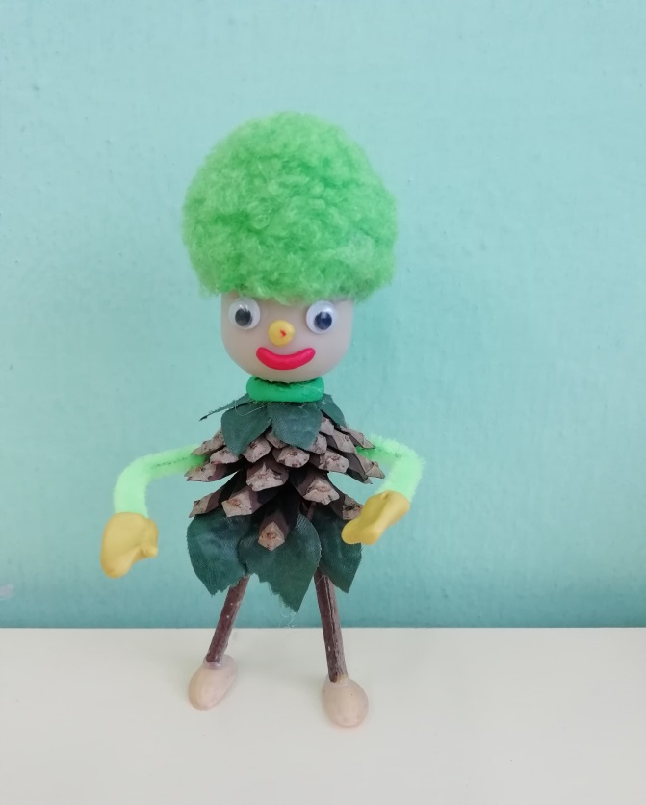
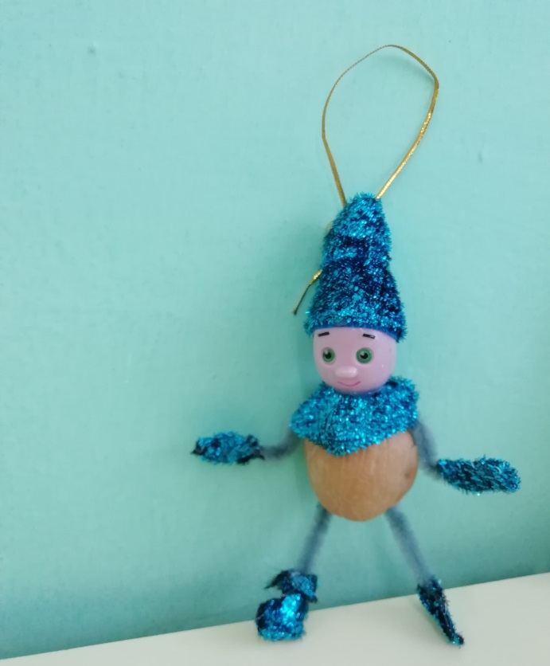
Игрушки для ёлки Эколят сделаны воспитателями старшей группы

Slide 4
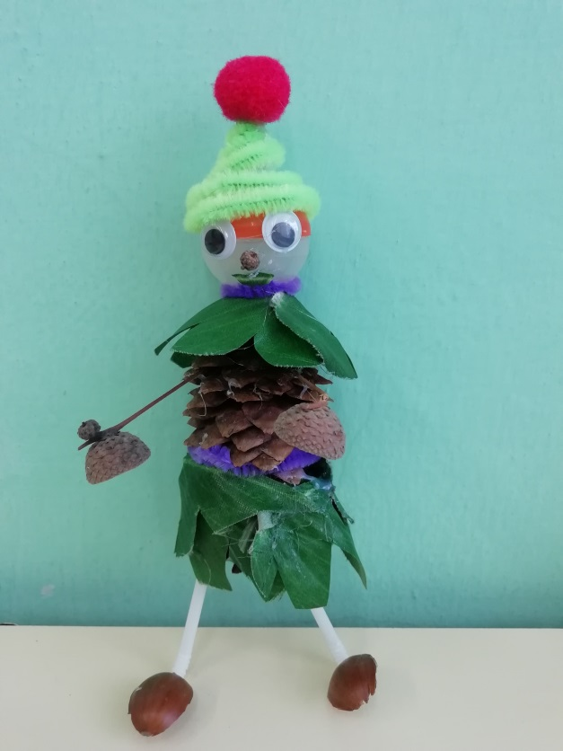
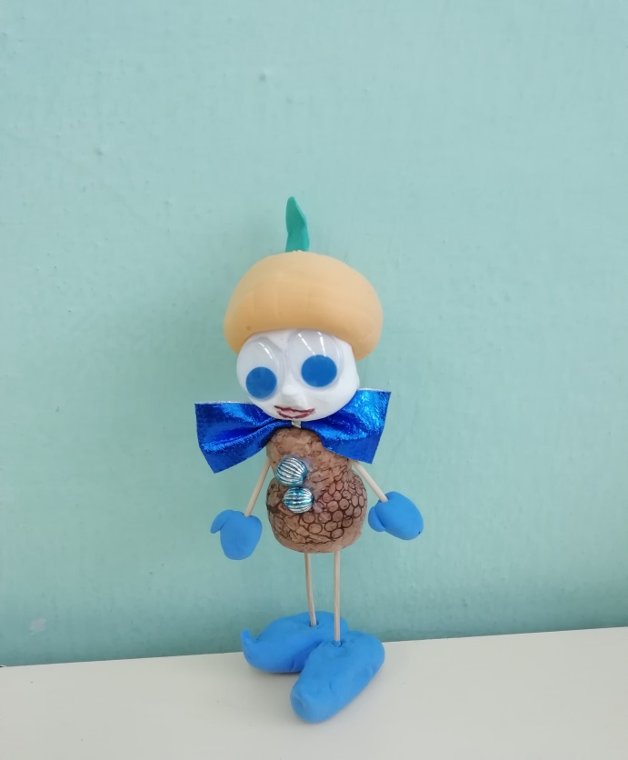
Игрушки для ёлки Эколят сделаны воспитанниками старшей группы

Slide 5
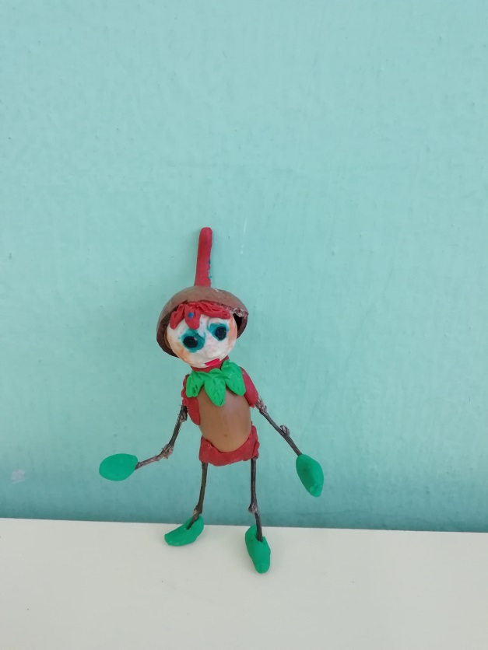
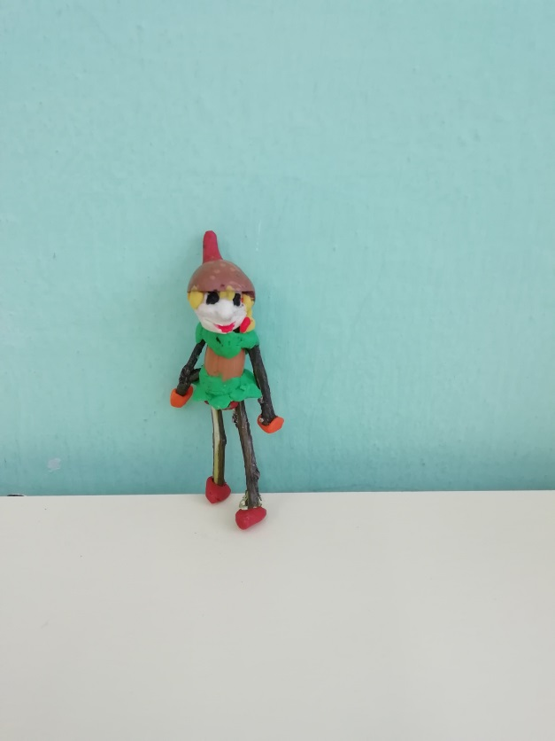
Игрушки для ёлки Эколят сделаны воспитанниками старшей группы совместно с родителями

Slide 6
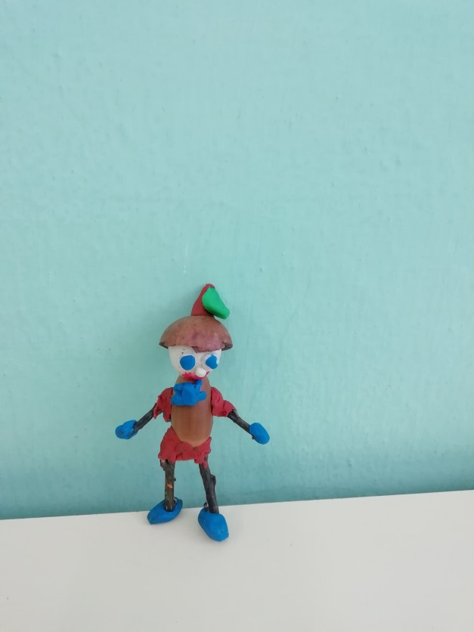
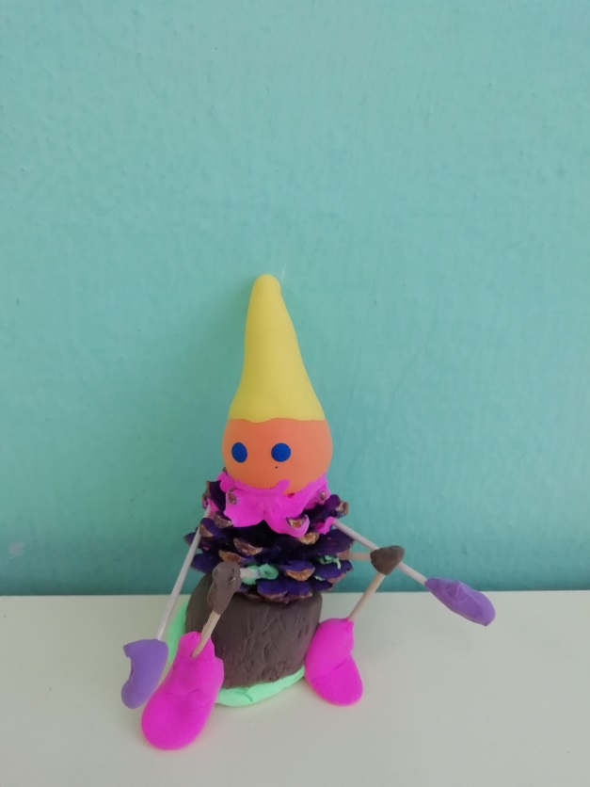
Игрушки для ёлки Эколят сделаны воспитанниками старшей группы

Slide 7
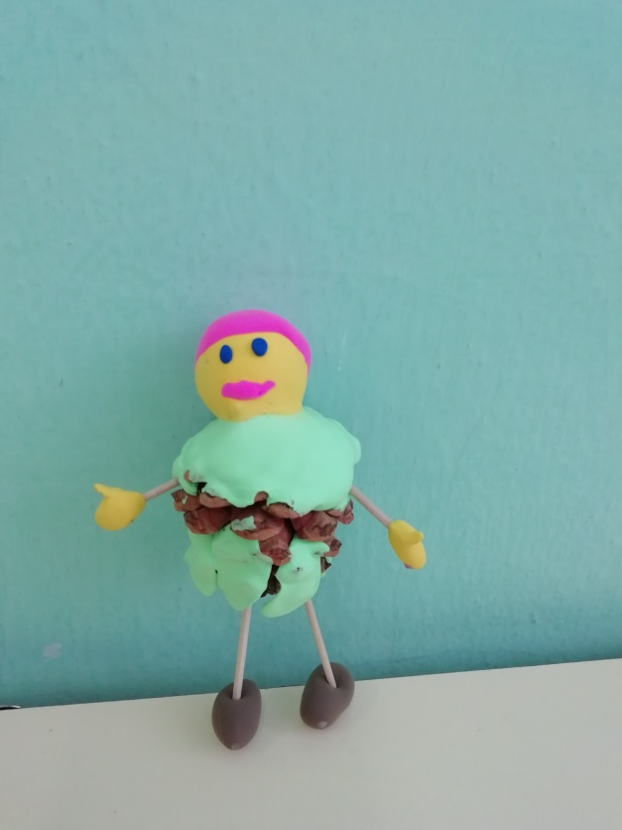
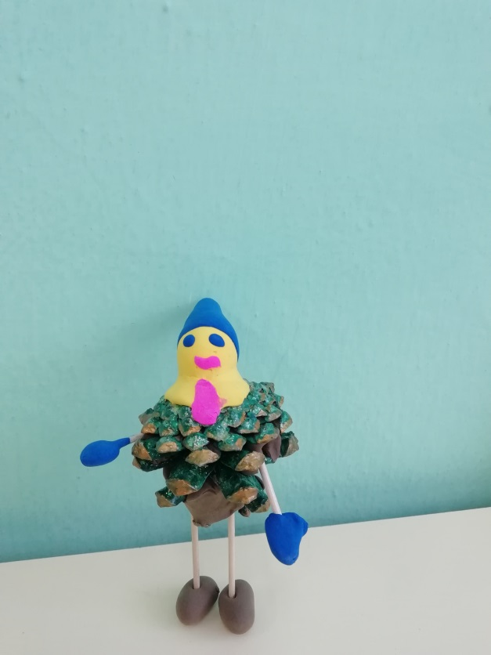
Игрушки для ёлки Эколят

Slide 8
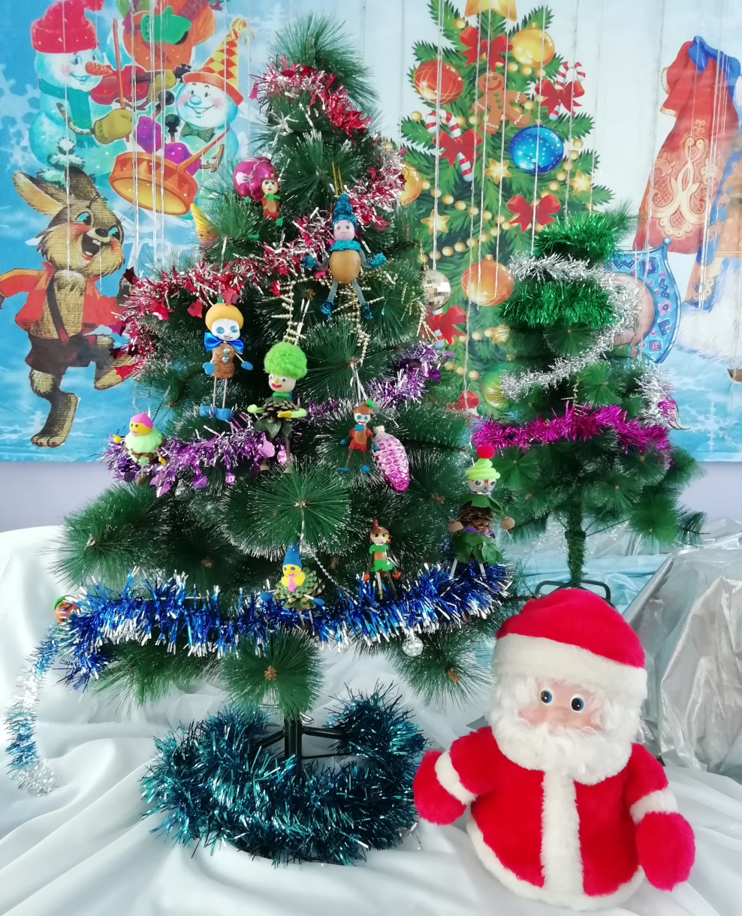
«Ёлка Эколят»
Участниками Ёлки Эколят стали воспитанники старшей группы № 1 «Золотой ключик» МБДОУ № 4 «Уголек»

